Slide 1
Välkomna!
Gruppträff 3

Slide 2
Hitta fokus
Gruppträff 3

Slide 3
Göra idag
Del 1
Prata om Sture Struts (från förra gången)
Vad har du inte gjort som du egentligen velat?
Prata om att hitta fokus
Paus
Del 2
Öva: Det jag tänker
Lyssna: Att bara lyssna
Vad har vi gjort idag?
Gruppträff 3
Hitta fokus

Slide 4

Hitta fokus
Idag ska vi prata om hitta fokus
Vi ska titta närmare på våra egna tankar
Senare kommer vi prata om känslor och kroppen
Gruppträff 3
Hitta fokus

Slide 5
Hitta fokus
Kommer du ihåg Sture Struts?
När Sture blir rädd får han tankar
Till exempel tanken ’Jag måste gömma mig’
Gruppträff 3
Hitta fokus

Slide 6

Sture tänker
’Jag måste gömma mig’
Gruppträff 3
Hitta fokus

Slide 7

Hitta fokus
Nu ska vi träna på att upptäcka tankar
Tankar kan vara ord eller bilder
Det är vår hjärna som hittar på tankarna
Gruppträff 3
Hitta fokus

Slide 8
Uppdrag 1. Titta på en sak
Uppdrag: Titta på en sak i rummet
Säg vad du tittar på
Gruppträff 3
Hitta fokus

Slide 9
Uppdrag 2. Berätta med ord
Uppdrag: Säg färgen på det du tittar på
Till exempel: ’Stolen är vit’
Gruppträff 3
Hitta fokus

Slide 10
Uppdrag 3. Upptäck vad du tänker
Uppdrag: När du tittar på saken, upptäck vad du tänker
Berätta vad du tänker
Kom ihåg att alla tankar är okej
Gruppträff 3
Hitta fokus

Slide 11
Varför gör vi det här?
Lägger märke till tankar, känslor
och kroppen
Mår bättre, klarar mer
Gruppträff 3
Hitta fokus

Slide 12
PAUS
Gruppträff 3

Slide 13
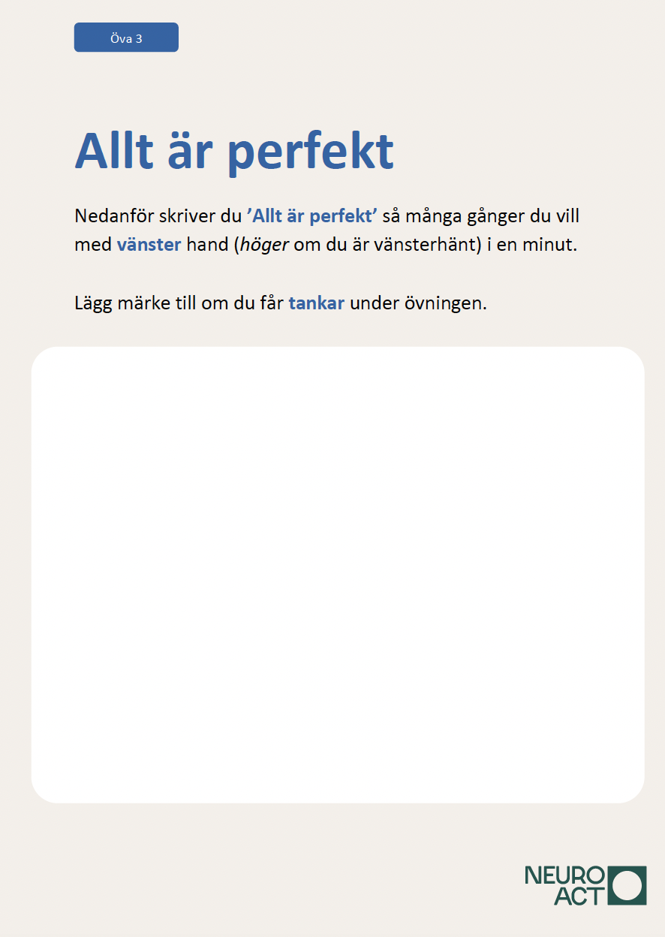
Öva
Gör skrivövningen Allt är perfekt
Lägg märke till om du får bra/dåligt-tankar
Exempel: ’Ful handstil’, ’gick bättre än jag trodde’
Prata tillsammans om övningen
Gruppträff 3
Hitta fokus

Slide 14
Lyssna
Gör lyssningsövningen Att bara lyssna
Prata tillsammans om tankar som du fick
Gruppträff 3
Hitta fokus

Slide 15

Gjort idag?
Pratade om tankar
Övade: Det jag tänker
Lyssnade: Att bara lyssna
Vad var svårt?
Vad var lätt?
Till nästa gång!
Lyssna: Att bara lyssna en gång
Gruppträff 3
Hitta fokus

Slide 16
Tack för idag!
Gruppträff 3

